Slide 1

Chương 6
Bài toán luồng cực đại
Maximum Flow Problem
χ
v
3/3
4/6
1/1
4/7
t
s
3/3
w
1/1
1/9
3/5
3/5
u
z
2/2

Slide 2

Bài toán luồng cực đại
Maximum Flow Problem
χ
v
3/3
4/6
1/1
4/7
t
s
3/3
w
1/1
1/9
3/5
3/5
u
z
2/2

Slide 3
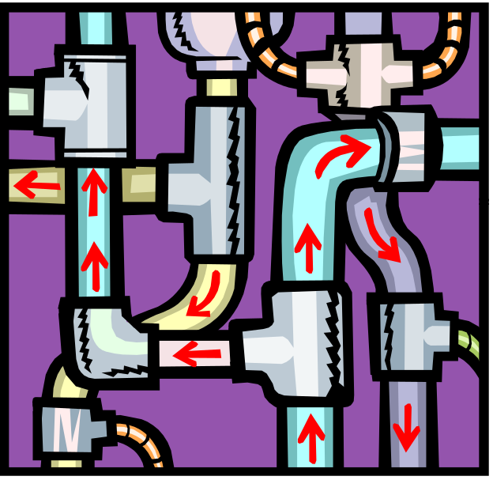
NỘI DUNG
  Bài toán luồng cực đại trong mạng.
  Lát cắt, Đường tăng luồng.
  Định lý về luồng cực đại và lát cắt hẹp nhất.
  Thuật toán Ford-Fulkerson
  Thuật toán Edmond-Karp.
  Các ứng dụng

Slide 4
L. R. Ford; D. R. Fulkerson (1962). Flows in Networks. Princeton, NJ: Princeton University Press.

Slide 5
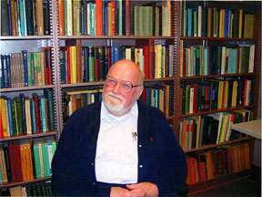
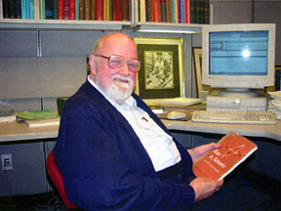
Lester Randolph Ford, Jr (1927 ~)
Lester Randolph Ford, Jr. (born September 23, 1927), son of Lester R. Ford, Sr., is an American mathematician specializing in network flow programming. His 1956 paper with D. R. Fulkerson on the maximum flow problem established the maxflow-mincut theorem.

Slide 6
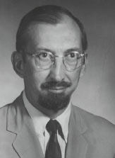
Delbert Ray Fulkerson
(August 14, 1924 - January 10, 1976)
Delbert Ray Fulkerson was a mathematician who co-developed the Ford-Fulkerson algorithm, one of the most used algorithms to compute maximal flows in networks.
  Ph.D, Univ. of Wisconsin-Madison, 1951.
  In 1956, he published his famous paper on the Ford-Fulkerson algorithm together with Lester Randolph Ford.
  In 1979, the renowned Fulkerson Prize was established which is now awarded every three years for outstanding papers in discrete mathematics jointly by the Mathematical Programming Society and the American Mathematical Society.

Slide 7
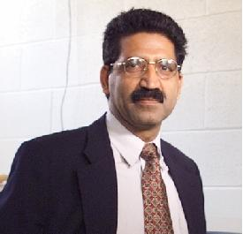

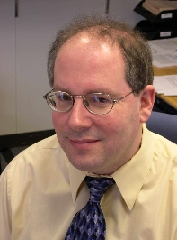

Network Flows
Ravindra K. Ahuja, Thomas Magnanti and James Orlin. Network Flows. Prentice Hall, 1993.
1
1
4
2
2
1
1
s
2
t
3
2
1
3
864 pages!
1
1
2008/5/2

Slide 8
Mạng và luồng trong mạng

Slide 9
MẠNG (Network)
Mạng là đồ thị có hướng G = (V,E) :
  Có duy nhất một đỉnh s không có cung đi vào gọi là đỉnh phát (nguồn) và duy nhất một đỉnh t không có cung đi ra gọi là đỉnh thu (đích).
  Mỗi cung e của G được gắn với một số không âm c(e) được gọi là khả năng thông qua của e.
Ví dụ:
v
3
6
1
7
t
s
3
w
1
9
5
5
u
2
z

Slide 10
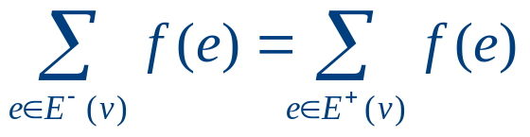
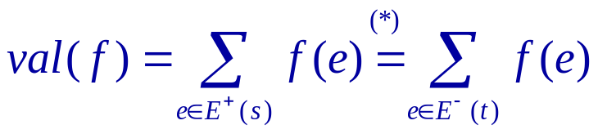
LUỒNG TRONG MẠNG
Định nghĩa. Luồng f trong mạng G=(V,E) là phép gán số f(e) cho mỗi cạnh e ( f(e) được gọi là luồng trên cạnh e) thoả mãn các điều kiện:
  1) Hạn chế về khả năng thông qua (Capacity Rule):
Với mỗi cung e, 0 ≤ f (e) ≤ c(e)
  2) Điều kiện cân bằng luồng (Conservation Rule): Với mỗi v ≠ s, t
trong đó E⁻(v) và E⁺(v) tương ứng là tập các cung đi vào và đi ra khỏi đỉnh v.
Định nghĩa. Giá trị của luồng f là
(Đẳng thức (*) thu được bằng cách cộng tất cả các điều kiện cân bằng luồng.)

Slide 11
LUỒNG TRONG MẠNG – Ví dụ
Ví dụ:
v
1/3
2/6
1/1
3/7
t
s
3/3
w
1/1
2/9
4/5
3/5
u
2/2
z
  Trong 2 số viết bên mỗi cạnh: giá trị luồng trên cạnh là số màu đỏ, số còn lại là khả năng thông qua.
  Các điều kiện 1) và 2) được thoả mãn => f là luồng trên mạng.
  Giá trị luồng là:
  8 = f(s,v) + f(s,u) + f(s,w) = f(v,t) + f(w,t) + f(z,t)

Slide 12
Bài toán luồng cực đại
Luồng trong mạng G được gọi là luồng cực đại nếu trong số tất cả các luồng trong mạng G nó là luồng có giá trị lớn nhất
Bài toán tìm luồng cực đại trong mạng G được gọi là bài toán luồng cực đại
v
1/3
2/6
1/1
3/7
t
s
3/3
w
1/1
2/9
4/5
3/5
u
2/2
z
Luồng với giá trị 8 = 2 + 3 + 3 = 1 + 3 + 4
v
3/3
4/6
1/1
3/7
t
s
3/3
w
1/1
2/9
4/5
3/5
u
2/2
z
Luồng cực đại có giá trị 10 = 4 + 3 + 3 = 3 + 3 + 4

Slide 13
Mạng
Mạng: G = (V, E, s, t, c) .
  (V, E) = đồ thị có hướng, không có cung lặp.
  Có hai đỉnh đặc biệt: s = phát/nguồn (source), t = thu/đích (sink).
  c(e) = khả năng thông qua (capacity) của cung e.
2
9
5
10
4
15
15
10
s
5
3
8
6
10
t
4
6
15
10
Capacity
15
4
30
7

Slide 14
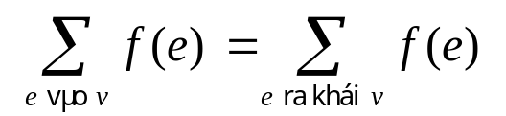
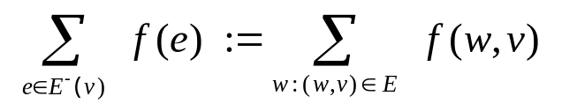
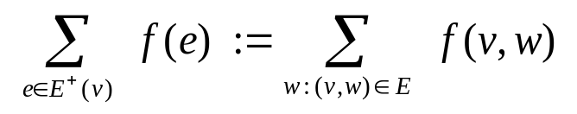
Luồng
Luồng từ s đến t là hàm f: E → R thoả mãn:
  Với mỗi e ∈ E: 0 ≤ f(e) ≤ c(e) (hạn chế kntq)
  Với mỗi v ∈ V – {s, t}: (cân bằng luồng)
0
2
9
5
4
0
0
10
4
4
15
15
0
10
0
4
4
s
5
3
8
6
10
t
0
0
kntq
Capacity
4
0
6
15
0
10
15
0
Luồng
Flow
4
30
7
0
Notes:
* flow: abstract entity generated at source, transmitted across edges, absorbed at sink
* flow conservation is analogous to Kirchoff's law

Slide 15
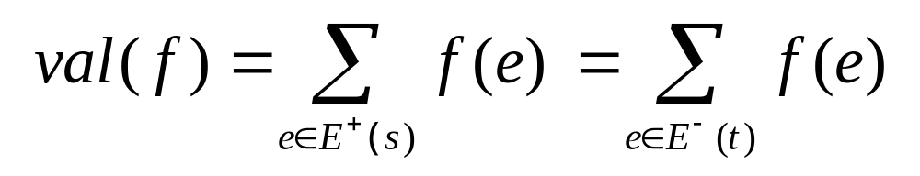
Luồng
Bài toán luồng cực đại: Tìm luồng có tổng luồng trên các cạnh đi ra khỏi đỉnh phát là lớn nhất:
0
2
9
5
4
0
0
10
4
4
15
15
0
10
0
4
4
s
5
3
8
6
10
t
0
0
kntq
4
0
6
15
0
15
10
Luồng
0
Giá trị = 4
4
30
7
0
Notes:
* a more natural quantity to maximize is net flow into t
* intuitively net flow into t equal net flow out of s, we'll show this formally later
* assume no arcs enter s or leave t (makes a little cleaner, no loss of generality)

Slide 16
Luồng
Luồng có giá trị 24 trong mạng:
6
2
9
5
10
0
6
10
4
4
15
15
0
10
3
8
8
s
5
3
8
6
10
t
1
10
4
0
6
15
0
10
kntq
15
11
Giá trị = 24
Luồng
4
30
7
11

Slide 17
Luồng
Luồng có giá trị 28 trong mạng:
9
2
9
5
10
1
9
10
4
0
15
15
0
10
4
8
9
s
5
3
8
6
10
t
4
10
4
0
6
15
0
10
kntq
15
14
Giá trị = 28
Luồng
4
30
7
14

Slide 18
Luồng trong mạng
Mạng
Đỉnh
Cung
Luồng
truyền thông
trạm giao dịch,
máy tính, vệ tinh
cáp nối, cáp quang,
voice, video,
packets
mạng điện
cổng, registers,
processors
dây dẫn
dòng điện
cơ khí
joints
rods, beams, springs
heat, energy
thuỷ lợi
hồ chứa, trạm bơm,
nguồn nước
đường ống
dòng nước,
chất lỏng
tài chính
nhà băng
giao dịch
tiền
giao thông
sân bay, ga tàu,
giao lộ
đường cao tốc, ray,
đường bay
hàng hoá,
phương tiện,
hành khách
hoá học
sites
bonds
energy

Slide 19
Luồng trong mạng
Mạng
Đỉnh
Cung
Luồng
communication
telephone exchanges,
computers, satellites
cables, fiber optics,
microwave relays
voice, video,
packets
circuits
gates, registers,
processors
wires
current
mechanical
joints
rods, beams, springs
heat, energy
hydraulic
reservoirs, pumping
stations, lakes
pipelines
fluid, oil
financial
stocks, currency
transactions
money
transportation
airports, rail yards,
street intersections
highways, railbeds,
airway routes
freight,
vehicles,
passengers
chemical
sites
bonds
energy

Slide 20
Các ứng dụng/qui dẫn
  Network connectivity.
  Bipartite matching.
  Data mining.
  Open-pit mining.
  Airline scheduling.
  Image processing.
  Project selection.
  Baseball elimination.
  Network reliability.
  Security of statistical data.
  Distributed computing.
  Egalitarian stable matching.
  Distributed computing.
  Many many more . . .

Slide 21
Lát cắt – Đường tăng luồng

Slide 22

Lát cắt (Cuts)
Lát cắt là cách phân hoạch tập đỉnh (S, T) sao cho s ∈ S, t ∈ T.
  Khả năng thông qua cap(S,T) của lát cắt (S, T) là số:
Lát cắt nhỏ nhất (hẹp nhất) là lát cắt với kntq nhỏ nhất.
2
9
5
10
4
15
15
10
s
5
3
8
6
10
t
4
6
15
10
15
kntq = 30
4
30
7

Slide 23
Lát cắt
Lát cắt (S₁, T₁), S₁={s,2,3,4}, T={5,6,7,t) có khả năng thông qua 62:
2
9
5
10
4
15
15
10
s
5
3
8
6
10
t
4
6
15
10
15
cap(S₁,T₁)= 62
4
30
7

Slide 24
Lát cắt
Lát cắt (S₂, T₂), S₂={s,3,4,7}, T₂={2,5,6,t) có khả năng thông qua 28:
2
9
5
10
4
15
15
10
s
5
3
8
6
10
t
4
6
15
10
15
cap(S₂,T₂) = 28
4
30
7
Notes:
Caveat: from now on, we'll use terms "flow" and "cut" to mean s-t flow and s-t cut.

Slide 25
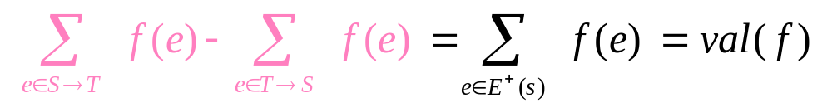
Luồng và lát cắt
Bổ đề 1. Giả sử f là luồng, và (S, T) là lát cắt. Khi đó giá trị luồng chảy qua lát cắt chính bằng giá trị của luồng:
trong đó S → T = {(v,w)∈E: v∈S, w∈T} và T→ S = {(v,w)∈E: v∈T, w ∈S}
6
2
9
5
10
0
6
Giá trị = 24
10
4
4
15
15
0
10
4
8
8
s
5
3
8
6
10
t
0
10
4
0
6
15
0
10
15
10
4
30
7
10
Notes:
total amount of flow that leaves S minus amount flow that "swirls" back

Slide 26
Luồng và lát cắt
Bổ đề 1. Giả sử f là luồng, và (S, T) là lát cắt. Khi đó giá trị luồng chảy qua lát cắt chính bằng giá trị của luồng:
6
2
9
5
Giá trị = 24
10
0
6
10
4
4
15
15
0
10
4
8
8
s
5
3
8
6
10
t
0
10
4
0
6
15
0
10
15
10
4
30
7
10

Slide 27
Luồng và lát cắt
Bổ đề 1. Giả sử f là luồng, và (S, T) là lát cắt. Khi đó giá trị luồng chảy qua lát cắt chính bằng giá trị của luồng:
6
2
9
5
10
0
6
Giá trị = 24
10
15
15
0
10
4
4
4
8
8
s
5
3
8
6
10
t
0
10
4
0
6
15
0
10
15
10
4
30
7
10

Slide 28
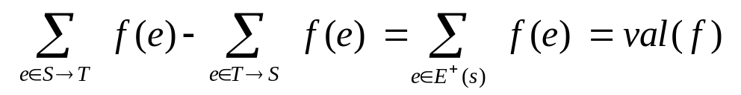
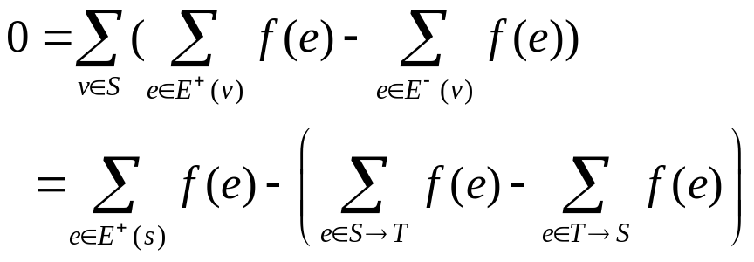
Luồng và lát cắt
Chứng minh bổ đề: Giả sử f là luồng còn (S, T) là lá cắt. Khi đó
CM. Cộng tất cả các ràng buộc cân bằng luồng theo mọi v∈S, đơn giản biểu thức ta thu được:
w
u
v
t
s
tổng theo các cung xanh
tổng theo các cung tím
S
T
từ đó suy ra đẳng thức cần chứng minh

Slide 29
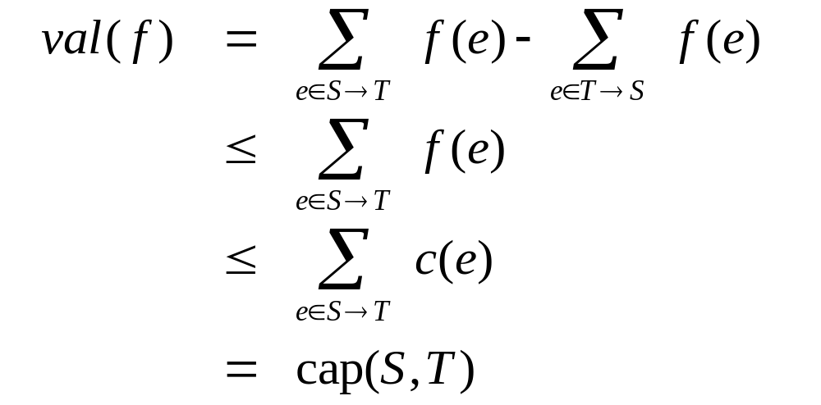
Luồng và lát cắt
Bổ đề 2. Giả sử f là luồng, còn (S, T) là lát cắt. Khi đó, val(f)≤ cap(S, T).
CM.
S
T
4
8
t
s
7
6

Slide 30
Luồng cực đại và lát cắt nhỏ nhất
Max Flow and Min Cut
Hệ quả. Giả sử f là luồng, còn (S, T) là lát cắt. Nếu val(f) = cap(S, T), thì f là luồng cực đại còn (S, T) là lát cắt hẹp nhất.
CM. Xét f’ là luồng bất kỳ và (S’,T’) là lát cắt bất kỳ. Theo bổ đề ta có
val(f’) ≤ cap(S,T) = val(f) ≤ cap(S’,T’).
9
2
9
5
10
1
9
10
4
0
15
15
0
10
4
8
9
s
5
3
8
6
10
t
4
10
4
0
6
15
0
10
15
14
4
30
7
kntq của lát cắt = 28
14
Giá trị luồng = 28

Slide 31
Định lý về luồng cực đại và lát cắt nhỏ nhất
Max-Flow Min-Cut Theorem
Đinh lý (Ford-Fulkerson, 1956): Trong mạng bất kỳ, giá trị của luồng cực đại luôn bằng khả năng thông qua của lát cắt nhỏ nhất.
  Proof (muộn hơn).
9
2
9
5
10
1
9
10
4
0
15
15
0
10
4
8
9
s
5
3
8
6
10
t
4
10
4
0
6
15
0
10
15
15
4
30
7
Cut capacity = 28
15
Flow value = 28

Slide 32
Ý tưởng thuật toán
Thuật toán tham lam:
  Bắt đầu từ luồng 0 (Luồng có giá trị = 0).
  Tìm đường đi P từ s đến t trong đó mỗi cung thoả mãn f(e) < c(e).
  Tăng luồng dọc theo đường đi P.
  Lặp lại cho đến khi gặp bế tắc.
4
5
0
0
4
0
4
4
0
0
4
0
0
s
10
2
13
3
10
t
Luồng có giá trị = 0

Slide 33
Ý tưởng thuật toán
Thuật toán tham lam:
  Bắt đầu từ luồng 0 (Luồng có giá trị = 0).
  Tìm đường đi P từ s đến t trong đó mỗi cung thoả mãn f(e) < c(e).
  Tăng luồng dọc theo đường đi P.
  Lặp lại cho đến khi gặp bế tắc.
4
5
0
0
4
0
4
4
0
X
10
4
X
0
X
10
0
10
0
s
10
2
13
3
10
t
Giá trị luồng = 10

Slide 34
Ý tưởng thuật toán
Thuật toán tham lam:
  Bắt đầu từ luồng 0 (Luồng có giá trị = 0).
  Tìm đường đi P từ s đến t trong đó mỗi cung thoả mãn f(e) < c(e).
  Tăng luồng dọc theo đường đi P.
  Lặp lại cho đến khi gặp bế tắc.
  Thuật toán tham lam cho luồng với giá trị 10.
4
5
0
0
4
0
4
4
0
10
4
10
10
s
10
2
13
3
10
t

Slide 35
Ý tưởng thuật toán
  Thuật toán tham lam không cho lời giải tối ưu.
TT tham lam:
Giá trị luồng = 10
4
5
0
0
4
0
4
4
0
10
4
10
10
s
10
2
13
3
10
t
Tối ưu:
Giá trị luồng = 14
4
5
4
4
4
4
4
4
4
10
4
6
10
s
10
2
13
3
10
t

Slide 36
Đồ thị tăng luồng – Đường tăng luồng

Slide 37
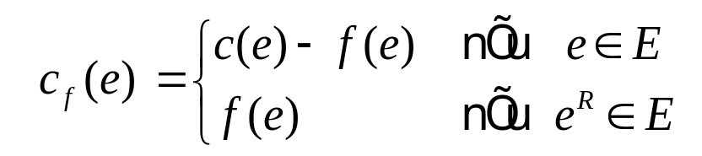
Đồ thị tăng luồng – Tập cung
Mạng đã cho G = (V, E).
  Luồng f(e), e ∈ E.
  Cung e = (v, w) ∈ E.
Đồ thị tăng luồng: G_{f} = (V, E_{f} ).
  “thu lại" luồng đã gửi.
  E_{f} = {e: f(e) < c(e) } ∪ {e^{R} : f(e) > 0 }.
  Khả năng thông qua
kntq
v
17
w
6
Luồng
Kntq
v
11
w
6
Kntq
e = (u,v) ⇒ e^{R} = (v,u)

Slide 38
Đồ thị tăng luồng - Ví dụ
Đồ thị tăng luồng: G_{f} = (V, E_{f} ).
  E_{f} = {e : f(e) < c(e)} ∪ {e^{R} : f(e) > 0}.
  c_{f}(e) cho biết lượng lớn nhất có thể tăng luồng trên cung e.
  c_{f}(e^{R}) cho biết lượng lớn nhất có thể giảm luồng trên cung e.
4
5
0
0
4
0
G
4
4
0
10
4
10
10
s
10
2
13
3
10
t
4
5
4
G_{f}
4
4
4
s
10
2
10
3
10
t
3

Slide 39
Đường tăng luồng
Đường tăng luồng = đường đi từ s đến t trên đồ thị tăng luồng G_{f}.
Khả năng thông qua của đường đi P là
c_{f} (P) = min {c_{f} (e): e ∈ P }.
4
5
4
0
X
4
0
X
4
0
4
X
G
4
4
4
0
X
10
4
10
6
10
X
s
10
2
13
3
10
t
4
5
c_{f} (P) = 4
4
G_{f}
4
4
4
s
10
2
10
3
10
t
3

Slide 40
Đường tăng luồng
Đường tăng luồng = đường đi từ s đến t trên đồ thị tăng luồng.
  Luồng là cực đại ⇔ không tìm được đường tăng luồng???
4
5
4
4
4
4
G
4
4
4
10
4
6
10
s
10
2
13
3
10
t
4
5
Giá trị luồng = 14
4
G_{f}
4
4
4
s
10
2
6
3
10
t
7

Slide 41
Định lý về luồng cực đại và lát cắt nhỏ nhất
Định lý đường tăng luồng (Ford-Fulkerson, 1956): Luồng là cực đại khi và chỉ khi không tìm được đường tăng luồng.
Định lý về luồng cực đại và lát cắt nhỏ nhất (Ford-Fulkerson, 1956): Giá trị của luồng cực đại bằng khả năng thông qua của lát cắt nhỏ nhất.
Ta sẽ chứng minh định lý tổng hợp sau:
Định lý. Giả sử f là luồng trong mạng. Ba mệnh đề sau là tương đương
  (i) Tìm được lát cắt (S, T) sao cho val(f) = cap(S, T).
  (ii) f là luồng cực đại.
  (iii) Không tìm được đường tăng luồng f.

Slide 42
Chứng minh định lý
Chứng minh.
(i) ⇒ (ii)
  Suy từ hệ quả của Bổ đề 2.
(ii) ⇒ (iii)
  Chứng minh bằng lập luận phản đề (contrapositive): Nếu tìm được đường tăng thì f không là luồng cực đại.
  Thực vậy, nếu tìm được đường tăng P, thì tăng luồng dọc theo P ta thu được luồng f’ với giá trị lớn hơn.

Slide 43
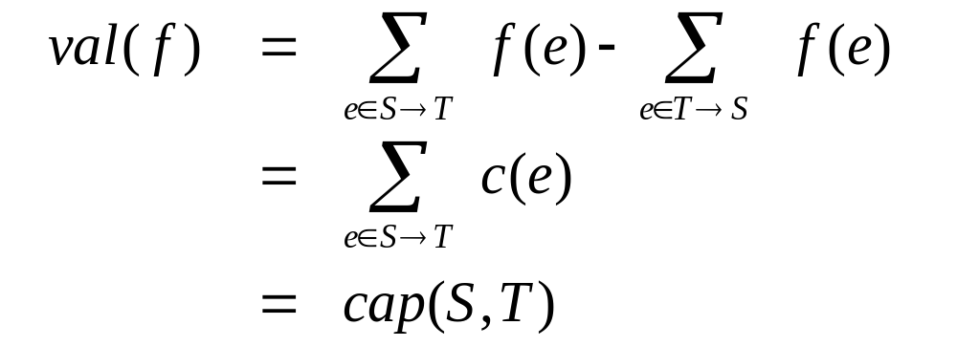
Chứng minh định lý
(iii) ⇒ (i)
  Giả thiết: f là luồng và G_{f} không chứa đường đi từ s đến t.
  Gọi S là tập các đỉnh đạt tới được từ s trong G_{f}.
  Theo định nghĩa s ∈ S, và theo giả thiết t ∉ S
  Ta có
f(e) = 0, e ∈ T→S,
f(e) = c(e), e ∈ S→T
  Từ đó suy ra
S
T
t
s
Mạng đã cho G

Slide 44
Thuật toán Ford – Fulkerson
Augment(f,P)
b ← c_{f}(P)
FOR e ∈ P DO
IF (e ∈ E) THEN // cạnh thuận
f(e) ← f(e) + b
ELSE // cạnh nghịch
f(e^{R}) ← f(e) – b
RETURN f
Tăng luồng f dọc theo đường tăng P
Ví dụ
Ford_Fulkerson(G,c,s,t);
FOR e ∈ E DO // Khởi tạo luồng 0
f(e) ← 0
G_{f} ← đồ thị tăng luồng f
WHILE (tìm được đường tăng luồng P) DO
f ← augment(f, P)
Sửa lại G_{f}
RETURN f
Thuật toán Ford-Fulkerson

Slide 45
Thời gian tính
Giả thiết: tất cả các khả năng thông qua là các số nguyên trong khoảng từ 0 đến C.
Bất biến: mỗi giá trị luồng f(e) và mỗi khả năng thông qua c_{f} (e) luôn luôn là số nguyên trong quá trình thực hiện thuật toán.
Định lý: Thụât toán dừng sau không quá val( f *) ≤ nC lần lặp.
CM. Sau mỗi lần tăng luồng, giá trị của luồng tăng thêm ít nhất 1.
Hệ quả. Thời gian tính của thuật toán F-F là O(m.n.C)
Hệ quả: Nếu C = 1, thì thuật toán đòi hỏi thời gian O(mn).

Slide 46
Thời gian tính
Giả thiết: tất cả các khả năng thông qua là các số nguyên trong khoảng từ 0 đến C.
Bất biến: mỗi giá trị luồng f(e) và mỗi khả năng thông qua c_{f} (e) luôn luôn là số nguyên trong quá trình thực hiện thuật toán.
Định lý: Thụât toán dừng sau không quá val( f *) ≤ nC lần lặp.
CM. Sau mỗi lần tăng luồng, giá trị của luồng tăng thêm ít nhất 1.
Hệ quả: Nếu C = 1, thì thuật toán đòi hỏi thời gian O(mn).
Định lý về tính nguyên: Nếu kntq là các số nguyên, thì luôn tồn tại luồng cực đại với giá trị luồng trên các cung là các số nguyên.
Chú ý: Thuật toán có thể không dừng nếu kntq là không nguyên. Hơn thế nữa thuật toán còn không hội tụ đến lời giải tối ưu.

Slide 47
Thuật toán Ford-Fulkerson: Thời gian hàm mũ
  Question: Thuật toán Ford-Fulekerson có phải là thuật toán đa thức? (thuật toán với thời gian tính bị chặn bởi đa thức bậc cố định của độ dài dữ liệu vào)
  Answer: Không phải. Nếu kntq lớn nhất là C thì thuật toán có thể phải thực hiện cỡ C bước lặp.
  Ví dụ:

Slide 48
Thuật toán F-F không là thuật toán đa thức
4
0
0
10⁹
10⁹
s
1
0
t
10⁹
10⁹
0
0
2

Slide 49
Thuật toán F-F không là thuật toán đa thức
1
4
0
0
X
10⁹
10⁹
1
1
0
s
X
t
10⁹
10⁹
0
X
0
1
2

Slide 50
Thuật toán F-F không là thuật toán đa thức
4
1
0
10⁹
10⁹
s
1
1
t
10⁹
10⁹
0
1
2

Slide 51
Thuật toán F-F không là thuật toán đa thức
4
1
0
1
X
10⁹
10⁹
0
1
1
s
X
t
10⁹
10⁹
1
0
1
X
2

Slide 52
Thuật toán F-F không là thuật toán đa thức
4
1
1
10⁹
10⁹
s
1
0
t
10⁹
10⁹
1
1
2
2×10⁹ lần lặp.

Slide 53
Ví dụ
Zwick xây dựng ví dụ sau đây cho thấy thuật toán F-F có thể không dừng, nếu như khả năng thông qua là số vô tỷ
s
X
X
X
1
1
φ
X
X
X
t
Có 6 cung với khả năng thông qua X, 2 cung khả năng thông qua 1 và một cung khả năng thông qua
φ = (sqrt(5)-1)/2≈0.618034...

Slide 54
Để chỉ ra thuật toán không dừng, ta có thể theo dõi khả năng thông qua của 3 cung nằm ngang của đồ thị tăng luồng trong quá trình thực hiện thuật toán. (Khả năng thông qua của 6 cung còn lại ít nhất là X-3).
s
X
X
X
1
1
φ
X
X
X
t

Slide 55
Thực hiện thuật toán FF
Thuật toán FF bắt đầu bởi việc sử dụng đường tăng luồng trung tâm trong hình vẽ trên. Giá trị luồng tăng thêm được 1. Val(f)=1.
Trên đồ thị tăng luồng: Các cung nằm ngang theo thứ tự từ trái sang có khả năng rút gọn là 1, 0, φ
s
X
X
X
1
1
φ
X
X
X
t
s
1
0
φ
t

Slide 56
Thực hiện thuật toán FF
s
s
t
t
B
C
s
s
X
X
X
1
1
φ
X
X
X
t
t
A

Slide 57
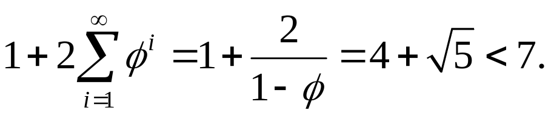
Thực hiện thuật toán FF
Giả sử ở đầu lần lặp k các cung đó có khả năng thông qua là φ^{k-1}, 0, φ^{k}. Khi đó
    1) Tăng luồng dọc theo B thêm φ^{k}, kntq của chúng trở thành φ^{k+1}, φ^{k}, 0
    2) Tăng luồng dọc theo C thêm φ^{k}, kntq của chúng trở thành φ^{k+1}, 0, φ^{k},
    3) Tăng luồng dọc theo B thêm φ^{k+1}, kntq của chúng trở thành 0, φ^{k+1}, φ^{k+2},
    4) Tăng luồng dọc theo A thêm φ^{k+1}, kntq của chúng trở thành φ^{k+1}, 0, φ^{k+2},
Sau 4 lần tăng, giá trị của luồng tăng thêm là 2(φ^{k}+φ^{k+1})=2φ^{k+2}
Sau 4n+1 lần tăng luồng, khả năng thông qua sẽ là φ^{2n-2}, 0, φ^{2n-1}, Khi số lần tăng luồng ra vô cùng, giá trị của luồng sẽ là
Mặc dù dễ thấy là giá trị của luồng cực đại trong mạng này là 2X+1.

Slide 58
Chọn đường tăng luồng như thế nào?
Cần hết sức cẩn thận khi lựa chọn đường tăng, bởi vì
  Một số cách chọn dẫn đến thuật toán hàm mũ.
  Cách chọn khôn khéo dẫn đến thuật toán đa thức.
  Nếu kntq là các số vô tỷ, thuật toán có thể không dừng
Mục đích: chọn đường tăng sao cho:
  Có thể tìm đường tăng một cách hiệu quả.
  Thuật toán đòi hỏi thực hiện càng ít bước lặp càng tốt.
Chọn đường tăng với (Edmonds-Karp 1972, Dinitz 1970)
  khả năng thông qua lớn nhất. (đường béo - fat path)
  khả năng thông qua đủ lớn. (thang độ hoá kntq – capacity scaling)
  số cạnh trên đường đi là ít nhất. (đường ngắn nhất - shortest path)

Slide 59
Thang độ hoá kntq (Capacity Scaling)
Trực giác: chọn đường đi với kntq lớn nhất sẽ tăng giá trị luồng lên nhiều nhất.
  Không cần quan tâm đến tìm đường với kntq lớn nhất.
  Chọn thông số thang độ Δ.
  Gọi G_{f} (Δ) là đồ thị con của đồ thị tăng luồng chỉ gồm các cung có kntq ít nhất là Δ.
4
4
110
102
110
102
s
1
t
s
t
122
170
122
170
2
2
G_{f}
G_{f} (100)

Slide 60
Thuật toán Capacity Scaling
ScalingMaxFlow(V, E, s, t, c)
FOR e ∈ E, f(e) ← 0
q = min { k ∈ Z : 2^{k} ≥ C }; Δ = 2^{q}
WHILE (Δ ≥ 1)
Xây dựng đồ thị G_{f}(Δ)
WHILE (tìm được đường đi P từ s đến t trong G_{f}(Δ))
f ← augment(f, P)
Hiệu chỉnh G_{f}(Δ)
Δ ← Δ / 2
RETURN f
Pha nấc Δ

Slide 61
Tính đúng đắn của thuật toán Capacity Scaling
Giả thiết. Khả năng thông qua của các cung là các số nguyên trong khoảng từ 1 đến C.
Tính bất biến. Mọi luồng và khả năng thông qua trong suốt quá trình thực hiện thuật toán luôn là số nguyên.
Tính đúng đắn: Nếu thuật toán kết thúc thì f là luồng cực đại.
Chứng minh.
  Theo tính bất biến, khi Δ = 1 ⇒ G_{f}(Δ) = G_{f}
  Pha nấc Δ = 1 kết thúc khi không tìm được đường tăng luồng
  Vậy f là luồng cực đại.

Slide 62
Thời gian tính của Capacity Scaling
Bổ đề 1. Vòng lặp ngoài lặp 1 + ⎣log₂ C⎦ lần.
CM. Thoạt tiên C ≤ Δ < 2C, và Δ chỉ còn một nửa sau mỗi lần lặp.
Bổ đề 2. Giả sử f là luồng tại thời điểm kết thúc pha nấc Δ. Thế thì giá trị của luồng cực đại không vượt quá val( f ) + m Δ.
CM. Xem Silde tiếp theo
Bổ đề 3. Có nhiều nhất là 2m lần tăng luồng tại mỗi pha nấc Δ.
  Gọi f là luồng tại cuối pha nấc 2Δ (là pha ngay trước pha nấc Δ).
  Từ BĐ2 ⇒ val(f*) ≤ val( f ) + m (2Δ).
  Mỗi lần tăng trong pha nấc Δ tăng giá trị cuả val( f ) lên ít nhất Δ.
Định lý. Thuật toán Scaling max-flow kết thúc sau không quá O(m log C) lần tăng luồng và có thể cài đặt với thời gian O(m² log C ).

Slide 63
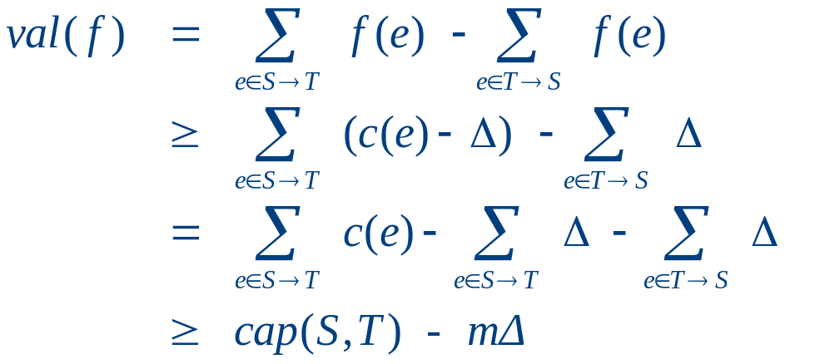
Capacity Scaling: Analysis
Bổ đề 2. Giả sử f là luồng tại thời điểm kết thúc pha nấc Δ. Thế thì giá trị của luồng cực đại không vượt quá val( f ) + m Δ.
CM.
  Ta sẽ chỉ ra là khi kết thúc pha nấc Δ phải tìm được lát cắt (S, T) sao cho cap(S, T) ≤ val( f ) + m Δ.
  Gọi S là tập các đỉnh đạt tới được từ s trong G_{f}(Δ).
    rõ ràng s ∈ S, và t ∉ S theo định nghĩa của S
S
T
t
s
Mạng đã cho
Notes:
intuition: f is max flow in G_{f}(Δ). Adding back arc with capacity less than Δ can only increase capacity of cut by at most mΔ.

Slide 64
Ví dụ
C = 10⁹; q = 30; Δ₀= 2³⁰ = 1 073 741 824; G_{f}(2³⁰) = (V,∅)
4
0
0
10⁹
10⁹
s
1
0
t
10⁹
10⁹
0
0
2

Slide 65
Ví dụ
Đường tăng luồng: s, 4, t
4
4
10⁹
10⁹
10⁹
10⁹
10⁹
10⁹
0
s
t
s
1
t
10⁹
10⁹
10⁹
10⁹
0
0
2
2
G_{f}(2²⁹)
G

Slide 66
Ví dụ
Đường tăng luồng: s, 2, t
4
4
10⁹
10⁹
10⁹
10⁹
10⁹
10⁹
0
s
t
s
1
t
10⁹
10⁹
10⁹
10⁹
10⁹
10⁹
2
2
G_{f}(2²⁹)
G

Slide 67
Ví dụ
Kết thúc pha nấc 2²⁹
4
4
10⁹
10⁹
10⁹
10⁹
10⁹
10⁹
0
s
t
s
1
t
10⁹
10⁹
10⁹
10⁹
10⁹
10⁹
2
2
G_{f}(2²⁹)
G

Slide 68
Ví dụ
G_{f}(2^{k}), k = 28, 27, ..., 2, 1 như nhau. Các pha nấc 2^{k} kết thúc mà không tăng được luồng
4
4
10⁹
10⁹
10⁹
10⁹
10⁹
10⁹
0
s
t
s
1
t
10⁹
10⁹
10⁹
10⁹
10⁹
10⁹
2
2
G_{f}(2^{k}), k=28, 27, ...,,2,1
G

Slide 69
Ví dụ
Trên G_{f}(1) không tìm được đường đi từ s đến t. Thuật toán kết thúc.
4
4
10⁹
10⁹
10⁹
10⁹
10⁹
10⁹
0
s
1
t
s
1
t
10⁹
10⁹
10⁹
10⁹
10⁹
10⁹
2
2
G_{f}(1)
G
Do G_{f}(1) ≡ G_{f} nên trên G_{f} không tìm được đường đi từ s đến t. Vậy luồng đang có trong mạng là cực đại.

Slide 70
Chọn đường tăng luồng như thế nào?
Cần hết sức cẩn thận khi lựa chọn đường tăng, bởi vì
  Một số cách chọn dẫn đến thuật toán hàm mũ.
  Cách chọn khôn khéo dẫn đến thuật toán đa thức.
  Nếu kntq là các số vô tỷ, thuật toán có thể không dừng
Mục đích: chọn đường tăng sao cho:
  Có thể tìm đường tăng một cách hiệu quả.
  Thuật toán đòi hỏi thực hiện càng ít bước lặp càng tốt.
Chọn đường tăng với (Edmonds-Karp 1972, Dinitz 1970)
  khả năng thông qua lớn nhất. (đường béo - fat path)
  khả năng thông qua đủ lớn. (thang độ hoá kntq – capacity scaling)
  số cạnh trên đường đi là ít nhất. (đường ngắn nhất - shortest path)

Slide 71
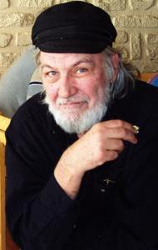
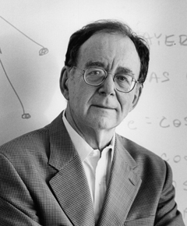
Edmonds – Karp Algorithm
Edmonds and Karp, JACM 1972
  Nếu đường tăng được chọn là đường ngắn nhất từ s đến t, thì thời gian tính của thuật toán sẽ là O(|E|² |V|).
2008/5/2

Slide 72
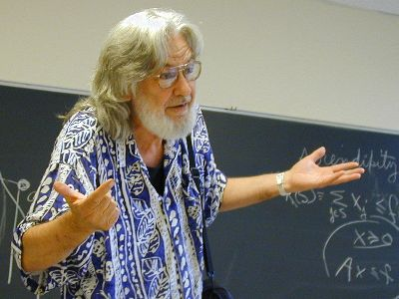
Jack Edmonds
Jack Edmonds is a Canadian mathematician, regarded as one of the most important contributors to the field of combinatorial optimization. He was the recipient of the 1985 John von Neumann Theory Prize.
From 1969 on, with the exception of 1991-1993, he held a faculty position at the Department of Combinatorics and Optimization at the University of Waterloo's Faculty of Mathematics. Edmonds retired in 1999.
2008/5/2

Slide 73
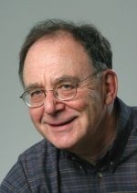
Richard Karp, 1935~
“Reducibility Among Combinatorial Problems”, 1972
Turing Award in 1985.
Harvard University,Bachelor's degree in 1955, Master's degree in 1956, and Ph.D. in applied mathematics in 1959.
IBM's Thomas J. Watson Research Center
Professor, UC Berkeley, 1968. Apart from a 4-year period as a professor at the University of Washington, he has remained at Berkeley.
2008/5/2

Slide 74
Thuật toán đường tăng ngắn nhất
Ý tưởng: Tìm đường tăng luồng nhờ thực hiện BFS.
  Dễ thực hiện.
  Đường tăng có ít cạnh nhất.
FOREACH e ∈ E
f(e) ← 0
G_{f} ← đồ thị tăng luồng (residual graph)
WHILE (tồn tại đường tăng)
tìm đường tăng P bởi BFS
f ← augment(f, P)
hiệu chỉnh G_{f}
RETURN f
ShortestAugmentingPath(V, E, s, t)

Slide 75
Đường tăng ngắn nhất: Các kết quả
Bổ đề 1. Trong suốt thuật toán, độ dài đường tăng ngắn nhất không khi nào bị giảm.
  CM sau.
Bổ đề 2. Sau nhiều nhất m đường tăng ngắn nhất, độ dài đường tăng ngắn nhất sẽ tăng ngặt.
  CM sau.
Định lý. Thuật toán đường tăng luồng ngắn nhất đòi hỏi thời gian tính O(m²n).
  CM
  O(m+n) thời gian để tìm đường ngắn nhất nhờ sử dụng BFS.
  O(m) lần tăng đối với đường đi có đúng k cung.
  Nếu có đường tăng thì luôn tìm được đường tăng là đơn.
  ⇒ 1 ≤ k < n
  ⇒ O(mn) lần tăng
  ⇒ Thời gian của thuật toán là O(mn(m+n)) = O(m²n).

Slide 76
Phân tích thuật toán ĐTNN
Đồ thị mức L_{G} của G=(V, E, s).
  Với mỗi đỉnh v, xác định (v) là độ dài (theo số cung) của đường đi ngắn nhất từ s đến v.
  Gọi L_{G} = (V, E_{G}) là đồ thị con của G chỉ chứa các cung (v,w) ∈ E với (w) = (v) + 1.
2
5
G:
s
3
6
t
2
5
L_{G}:
s
3
6
t
● = 0
● = 1
● = 2
● = 3

Slide 77
Phân tích thuật toán ĐTNN
Đồ thị mức L_{G} của G=(V, E, s).
  Với mỗi đỉnh v, xác định (v) là độ dài (theo số cung) của đường đi ngắn nhất từ s đến v.
  Gọi L_{G} = (V, E_{G}) là đồ thị con của G chỉ chứa các cung (v,w) ∈ E với (w) = (v) + 1.
  Có thể tính L_{G} với thời gian O(m+n) nhờ sử dụng BFS.
  P là đường đi ngắn nhất từ s đến v trên G khi và chỉ khi nó là đường đi từ s đến v trên L_{G}.
2
5
L:
s
3
6
t
● = 0
● = 1
● = 2
● = 3

Slide 78
Phân tích thuật toán ĐTNN
Bổ đề 1. Trong suốt thuật toán, độ dài đường tăng ngắn nhất không khi nào bị giảm.
  CM. Giả sử f và f' là luồng trước và sau khi tăng luồng theo đường ngắn nhất. Gọi L và L' là hai đồ thị mức của G_{f} và G_{f '}
  Chỉ có cung nghịch được bổ sung vào G_{f '}
    đường đi với cung nghịch có độ dài lớn hơn độ dài trước ■
2
5
L
s
3
6
t
● = 0
● = 1
● = 2
● = 3
2
5
L'
s
3
6
t

Slide 79
Phân tích thuật toán ĐTNN
Bổ đề 2. Sau nhiều nhất m đường tăng ngắn nhất, độ dài đường tăng ngắn nhất sẽ tăng ngặt.
CM: Có ít nhất một cung (cung có kntq bé nhất) bị loại khỏi L sau mỗi lần tăng luồng.
  Không có cung mới được thêm vào L cho đến khi độ dài đường ngắn nhất là tăng ngặt. ■
2
5
L
s
3
6
t
● = 0
● = 1
● = 2
● = 3
2
5
L'
s
3
6
t

Slide 80
Đường tăng ngắn nhất: Các kết quả
Bổ đề 1. Trong suốt thuật toán, độ dài đường tăng ngắn nhất không khi nào bị giảm.
Bổ đề 2. Sau nhiều nhất m đường tăng ngắn nhất, độ dài đường tăng ngắn nhất sẽ tăng ngặt.
Định lý. Thuật toán đường tăng luồng ngắn nhất đòi hỏi thời gian tính O(m²n).
  O(m+n) thời gian để tìm đường ngắn nhất nhờ sử dụng BFS.
  O(m) lần tăng đối với đường đi có đúng k cung.
  ⇒ O(mn) lần tăng.
Chú ý: Θ(mn) lần tăng là cần thiết đối với một số mạng cụ thể.
  Cố gắng tìm cách giảm số lần tăng.
  Cây động ⇒ O(mn log n) Sleator-Tarjan, 1983
  Ý tưởng khác ⇒ O(mn²) Dinitz, 1970

Slide 81
Tổng kết: Lựa chọn đường tăng
4 qui tắc đầu đòi hỏi khả năng thông qua nằm trong khoảng từ 0 đến C.
Phương pháp
Số lần tăng
Thời gian tính
Augmenting path
nC
mnC
Max capacity
m log C
m log C (m + n log n)
Capacity scaling
m log C
m² log C
Improved capacity scaling
m log C
mn log C
Shortest path
mn
m²n
Improved shortest path
mn
mn²

Slide 82
Lịch sử phát triển
Năm
Tác giả
Phương pháp
Big-Oh
1951
Dantzig
Simplex
mn²U
1955
Ford, Fulkerson
Augmenting path
mnU
1970
Edmonds-Karp
Shortest path
m²n
1970
Dinitz
Shortest path
mn²
1972
Edmonds-Karp, Dinitz
Capacity scaling
m² log U
1973
Dinitz-Gabow
Capacity scaling
mn log U
1974
Karzanov
Preflow-push
n³
1983
Sleator-Tarjan
Dynamic trees
mn log n
1986
Goldberg-Tarjan
FIFO preflow-push
mn log (n² / m)
. . .
. . .
. . .
. . .
1997
Goldberg-Rao
Length function
m^{3/2} log (n² / m) log U
mn^{2/3} log (n² / m) log U

Slide 83
QUESTIONS?

